Slide 1
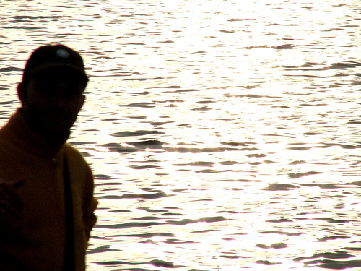
Ilkoll Samaritani
www.ofm.mt
Il-15 il-Ħadd ta matul is-sena

Slide 2
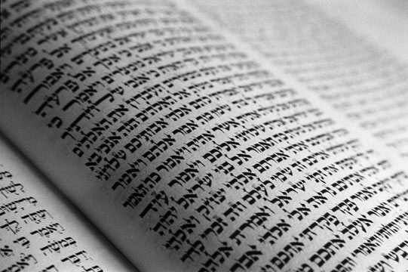
Qari mill-Ktieb tad-Dewteronomju Dewt 30, 10-14

Slide 3
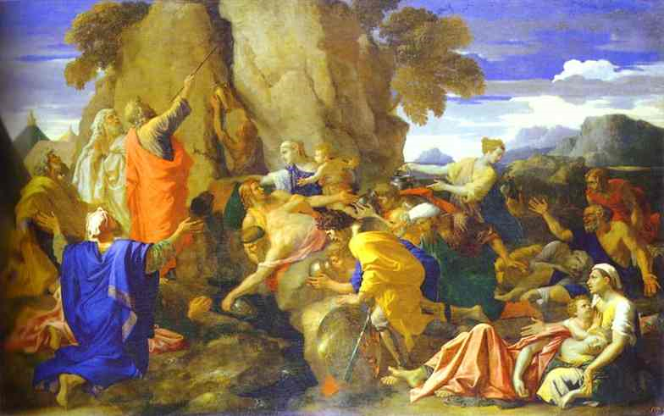
Mosè kellem lill-poplu u qal: «Il-Mulej jifraħ bik u jagħmel il-ġid miegħek,

Slide 4
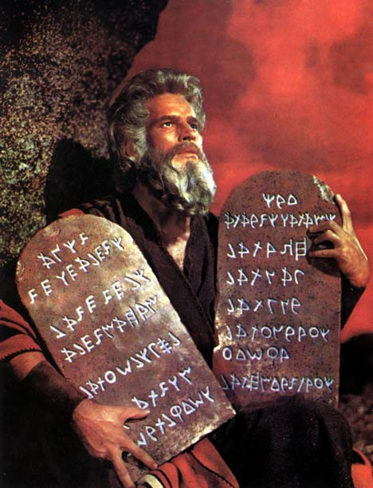
jekk int tisma’ l-kelma tal-Mulej, Alla tiegħek, u tħares l-ordnijiet tiegħu

Slide 5
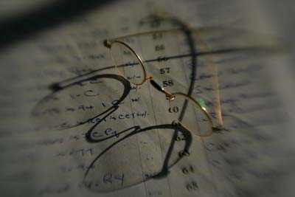
u l-liġijiet miktuba fil-ktieb ta’ din il-liġi; jekk terġa’ lejn il-Mulej, Alla tiegħek, b’qalbek kollha u b’ruħek kollha.

Slide 6
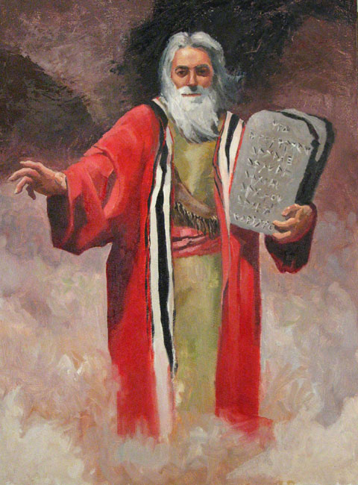
Din il-liġi li qiegħed nagħtik illum, mhijiex tqila għalik u anqas ‘il bogħod minnek.

Slide 7
Mhijiex fis-sema biex int tgħid: “Min se jitlgħalna s-sema jġibhielna u jsemmagħhielna u nagħmluha?”

Slide 8
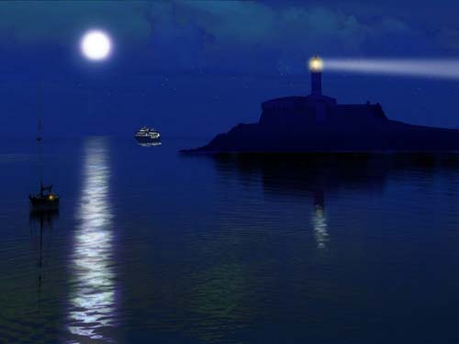
U anqas ma hi ’l hemm mill-baħar biex int tgħid: “Min se jmur ’l hemm mill-ibħra

Slide 9
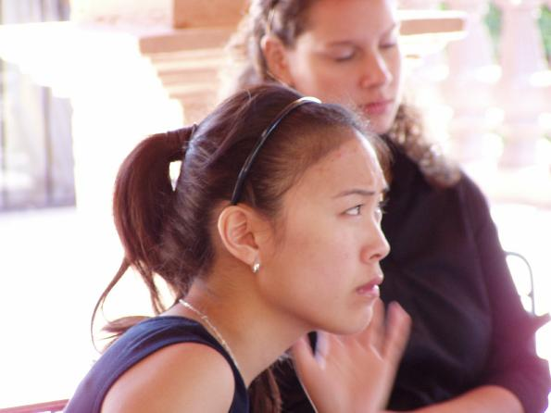
u jġibhielna, u jsemmagħhielna, u nagħmluha?”

Slide 10
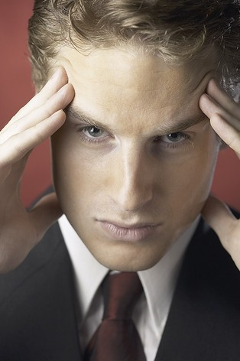
Imma din il-ħaġa hi qribek sewwa f’fommok u f’moħħok, biex tagħmilha.»

Slide 11
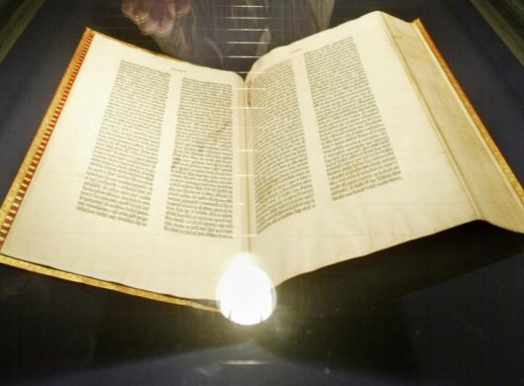
Il-Kelma tal-Mulej Irroddu ħajr lil Alla.

Slide 12
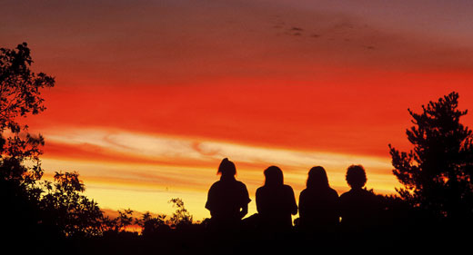
SALM RESPONSORJALI Salm 68 Tagħmlu l-qalb, intom li tfittxu lil Alla.

Slide 13
Jien lilek nitlob, Mulej; meta jogħġbok, o Alla, weġibni, fil-kobor ta’ tjubitek u skont il-wegħda tas-salvazzjoni tiegħek. Weġibni, Mulej, għax mill-aħjar tjubitek; dur lejja fil-kobor tal-ħniena tiegħek.

Slide 14
SALM RESPONSORJALI Salm 68 Tagħmlu l-qalb, intom li tfittxu lil Alla.

Slide 15
Imma jiena msejken u batut; terfagħni, o Alla, is-salvazzjoni tiegħek! Infaħħar l-isem ta’ Alla bl-għana, inkabbru b’għana ta’ radd il-ħajr.

Slide 16
SALM RESPONSORJALI Salm 68 Tagħmlu l-qalb, intom li tfittxu lil Alla.

Slide 17
Hekk jaraw l-imsejkna u jifirħu; u tagħmlu l-qalb, intom li tfittxu lil Alla. Għax jisma’ l-fqajrin il-Mulej, ma jistmellx l-imjassrin tiegħu.

Slide 18
SALM RESPONSORJALI Salm 68 Tagħmlu l-qalb, intom li tfittxu lil Alla.

Slide 19
Għax Alla jsalva ’l Sijon, u jibni l-bliet ta’ Ġuda; u huma jerġgħu lura u jgħammru fiha. Jirtuha wlied il-qaddejja tiegħu; dawk li jħobbu lil ismu joqogħdu fiha.

Slide 20
SALM RESPONSORJALI Salm 68 Tagħmlu l-qalb, intom li tfittxu lil Alla.

Slide 21
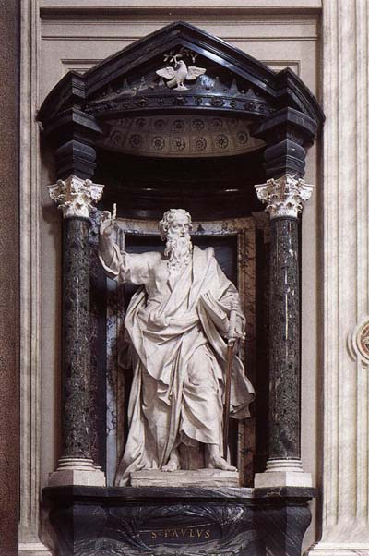
Qari mill-Ittra ta’ San Pawl Appostlu lill-Kolossin Kol 1, 15-20

Slide 22
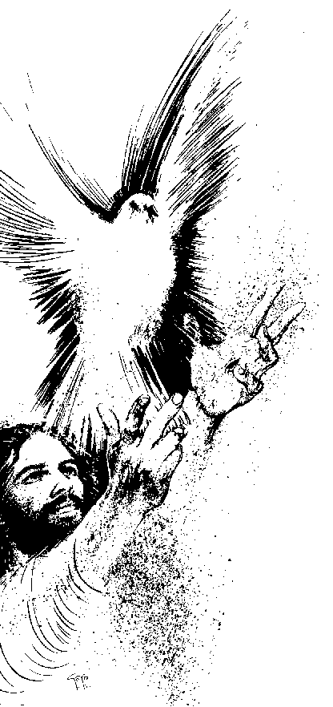
Ħuti: Kristu hu x-xbieha ta’ Alla li ma jidhirx, il-kbir fost il-ħlejjaq kollha;

Slide 23
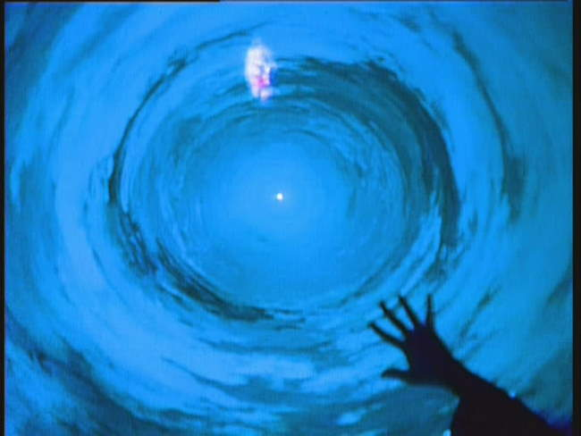
għax fih kien maħluq kollox, fis-sema u fl-art, dak kollu li jidher

Slide 24
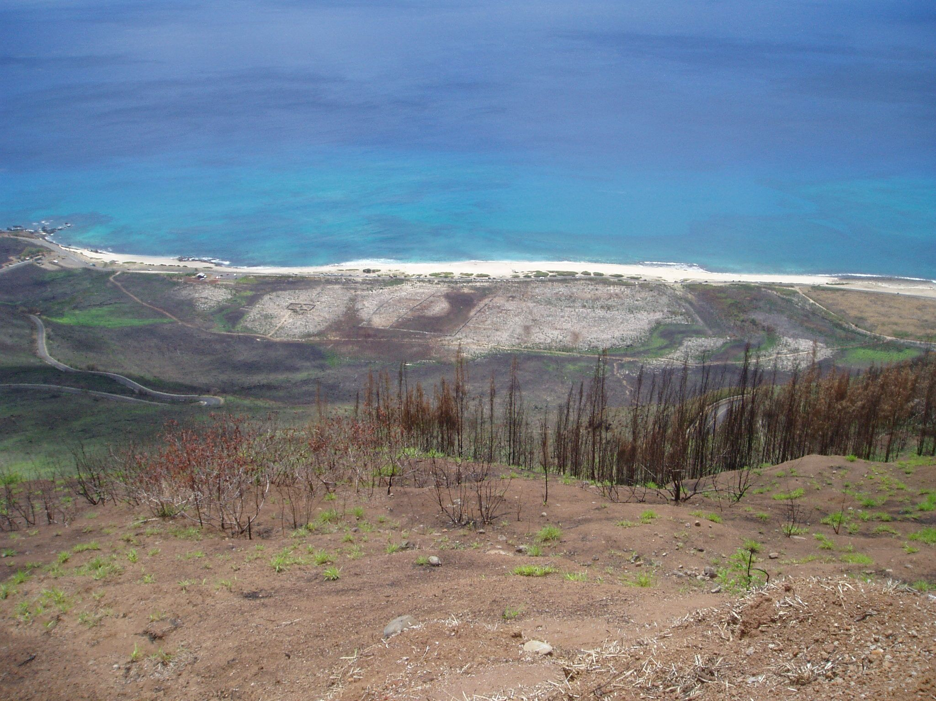
dak kollu li ma jidhirx, troni u ħakmiet, prinċipati u setgħat.

Slide 25
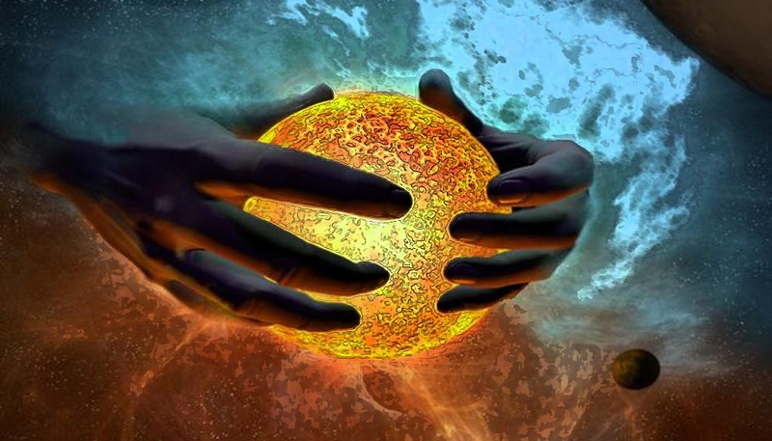
hu li hu qabel kollox u kollox fih qiegħed iżomm.
Kollox bih u għalih kien maħluq,

Slide 26
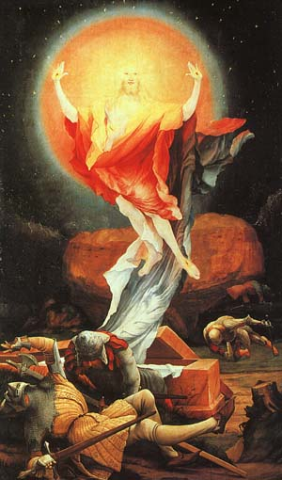
Hu r-Ras tal-Ġisem, li hu l-Knisja. Hu li hu l-bidu, il-kbir li qam mill-imwiet, sabiex ikun hu l-ewwel f’kollox.

Slide 27
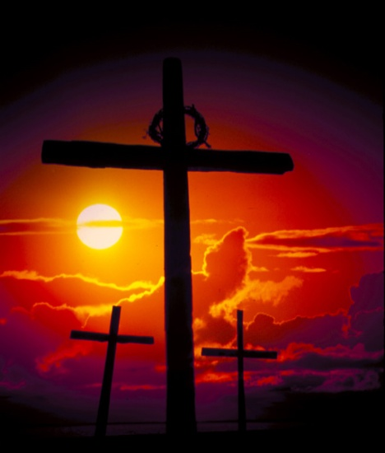
Hekk Alla għoġbu li tgħammar fih il-milja kollha; bih Alla għoġbu jerġa’ jħabbeb kollox miegħu;

Slide 28
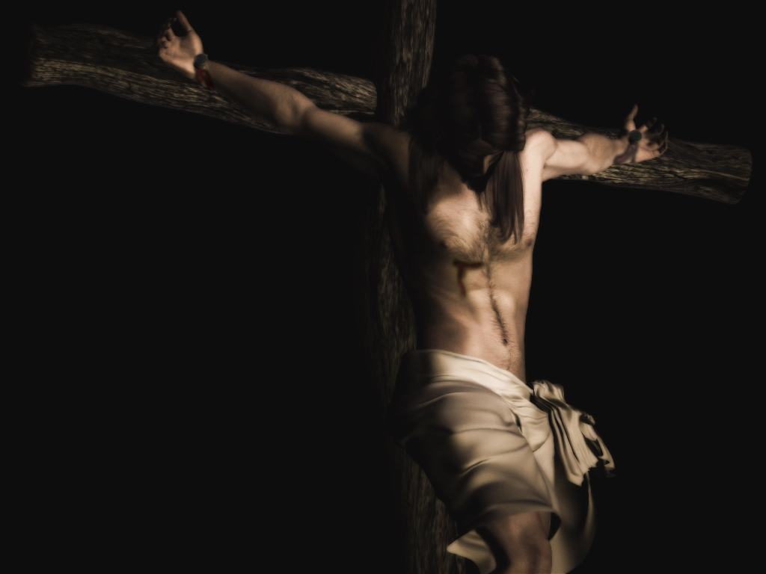
bid-demm tiegħu, imxerred fuq is-salib, ġieb is-sliem permezz tiegħu fis-sema u fl-art.

Slide 29
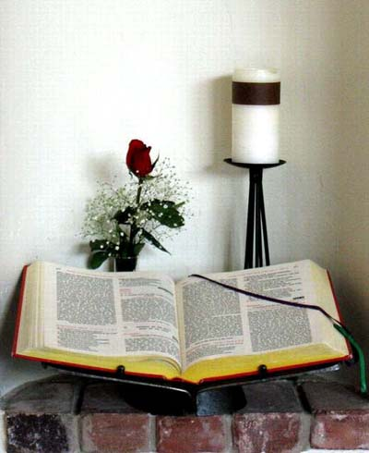
Il-Kelma tal-Mulej Irroddu ħajr lil Alla.

Slide 30
Hallelujah. Hallelujah. Il-kliem tiegħek Mulej, huwa spirtu u ħajja: Inti għandek il-kliem tal-ħajja ta’ dejjem. Hallelujah.

Slide 31
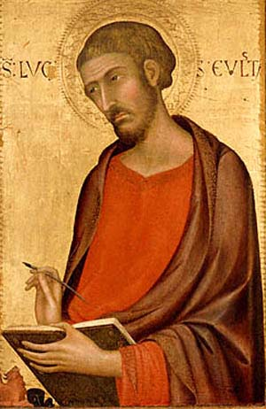
Qari mill-Evanġelju skont San Luqa Lq 10, 25-37

Slide 32
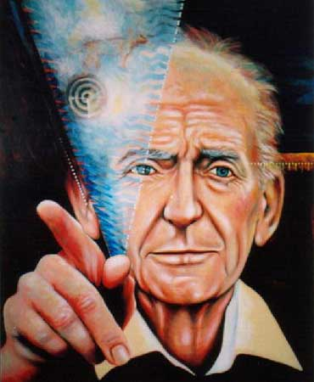
F’dak iż-żmien, iqum wieħed għaref fil-Liġi u, biex iġarrab lil Ġesù, staqsieh:

Slide 33
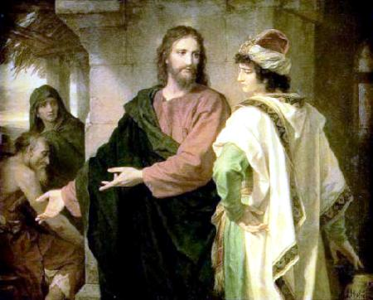
«Mgħallem, x’nagħmel biex niret il-ħajja ta’ dejjem?»

Slide 34
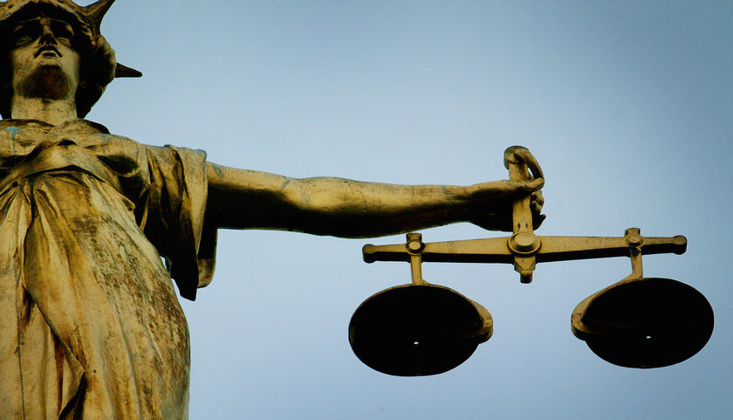
Qallu Ġesù: «Fil-Liġi x’hemm miktub? Inti x’taqra fiha?»

Slide 35
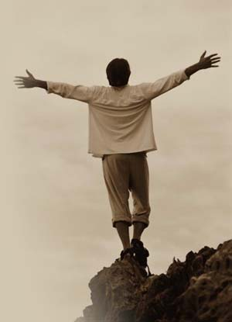
U dak wieġeb: «Int għandek tħobb il-Mulej, Alla tiegħek, b’qalbek kollha,

Slide 36
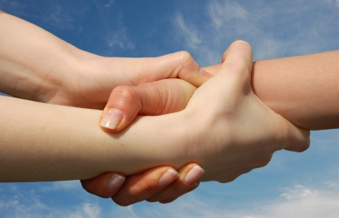
u b’ruħek kollha, bil-qawwa tiegħek kollha, u b’moħħok kollu, u lill-proxxmu tiegħek bħalek innifsek.»

Slide 37
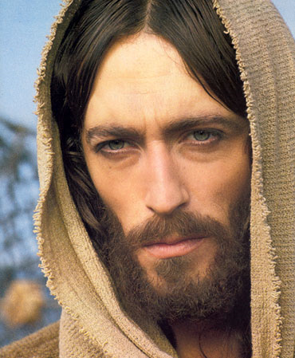
Qallu Ġesù: «Sewwa weġibt; agħmel hekk u tgħix.»

Slide 38
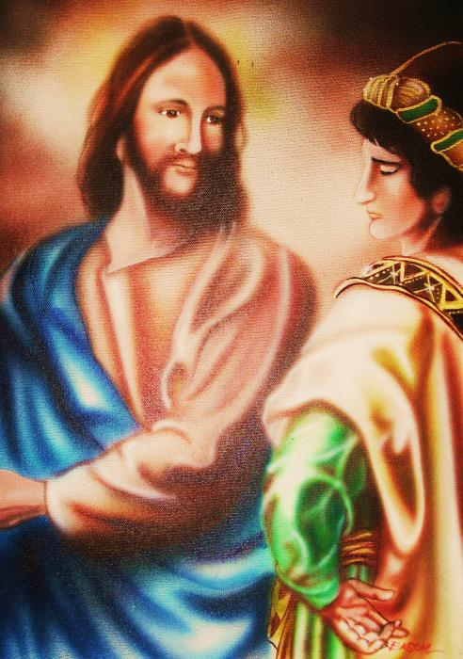
Iżda dak, biex juri li kellu raġun, qal lil Ġesù: «U l-proxxmu tiegħi min hu?» U Ġesù raġa’ qabad jgħidlu:

Slide 39
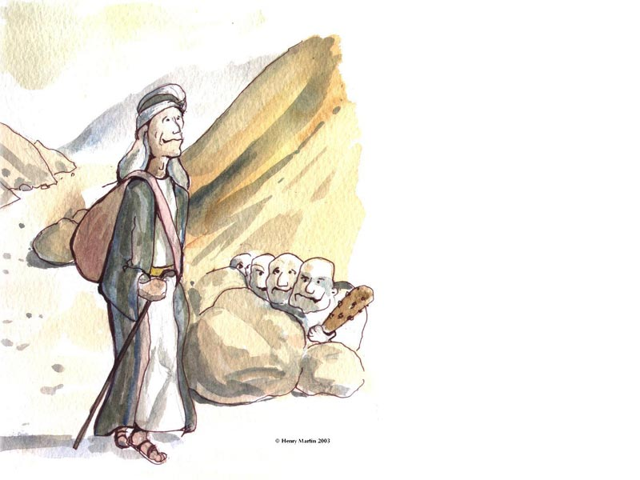
«Wieħed raġel kien nieżel Ġeriko minn Ġerusalem, u waqa’ f’idejn il-ħallelin,

Slide 40
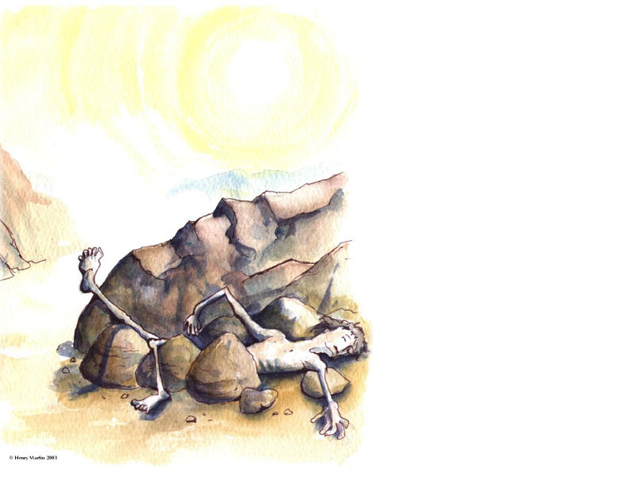
Dawn neżżgħuh, biċċruh bis-swat, u telqu, u ħallewh nofsu mejjet.

Slide 41
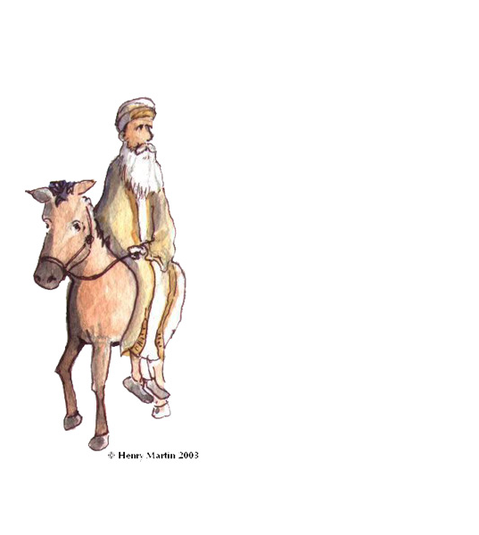
Inzerta kien nieżel qassis minn dik it-triq u rah, għadda minn mal-ġenb u baqa’ sejjer.

Slide 42
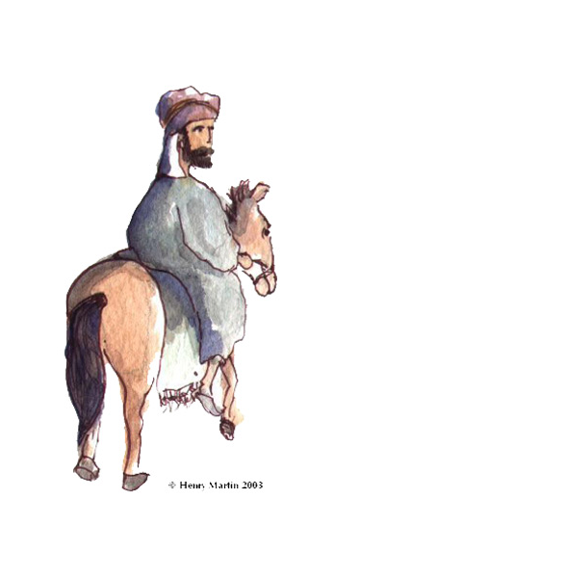
Hekk ukoll wieħed levita, meta wasal hemm u rah, għadda minn mal-ġenb u baqa’ sejjer.

Slide 43
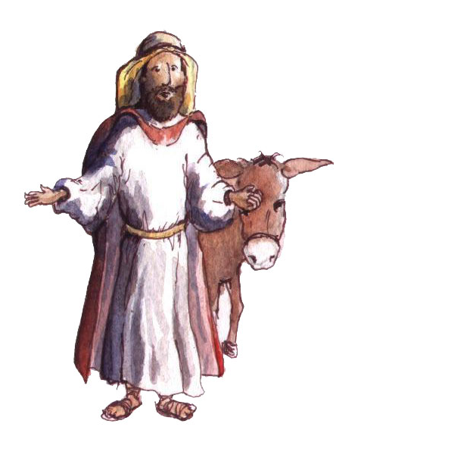
Imma kien għaddej minn hemm wieħed Samaritan, wasal ħdejh, rah u tħassru.

Slide 44
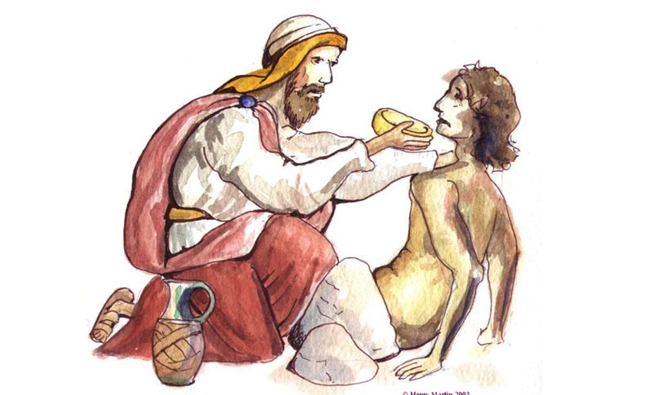
Resaq lejh, dewwielu l-ġrieħi biż-żejt u l-inbid u rabathomlu,

Slide 45
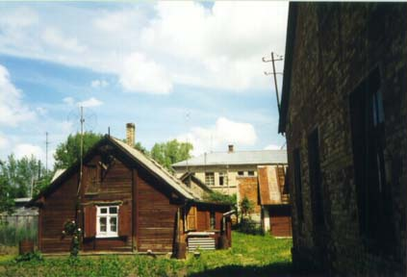
u mbagħad tellgħu fuq il-bhima tiegħu, wasslu f’lukanda u ħa ħsiebu.

Slide 46
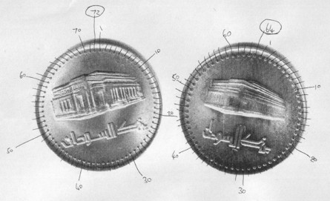
Il-għada ħareġ biċċtejn flus, tahom lil tal-lukanda u qallu,

Slide 47
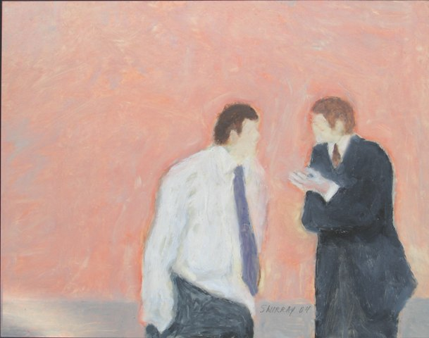
“Ħu ħsiebu; jekk tonfoq xi ħaġa iżjed, irroddhielek jien meta nerġa’ ngħaddi.”

Slide 48
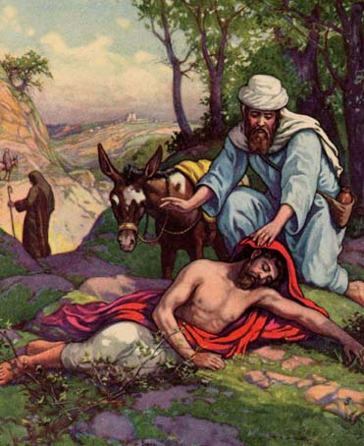
Minn dawn it-tlieta, int min jidhirlek li ġieb ruħu ta’ proxxmu ma’ dak li waqa’ f’idejn il-ħallelin?»

Slide 49
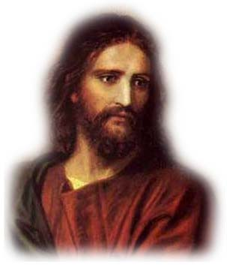
«Min ħenn għalih,» wieġbu dak. Qallu Ġesu: «Mur, u għamel hekk inti ukoll.»

Slide 50
Il-Kelma tal-Mulej It-Tifħir Lilek Kristu

Slide 51
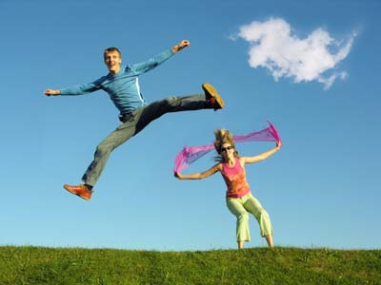
www.ofm.mt
SIEĦBI MIN HU?

